Slide 1
Modelo Canvas
Los 9 Pasos
Presentación ejecutiva de la plataforma OceanOS. Estructuración lógica y emocional del Sistema Operativo del Océano integrando ciencia ciudadana y automatización (n8n).

Slide 2
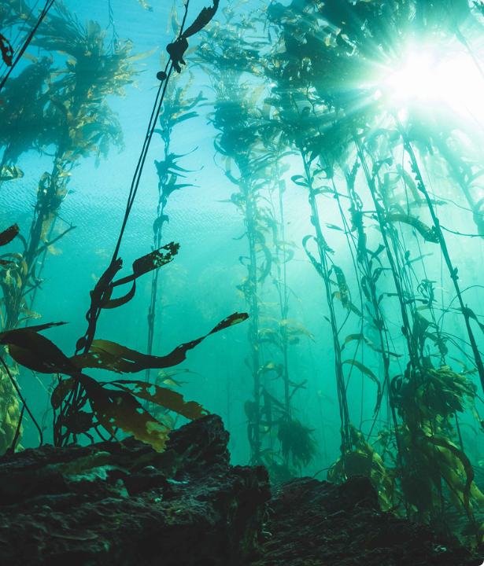
Contexto del Proyecto
El Problema
90% de pérdida de bosques de kelp y 70% de disminución de tiburones en el Atlántico Sur. Falta grave de datos para la gestión ecológica.
La Solución OceanOS
Una plataforma de 3 capas que democratiza la recolección de datos mediante ciencia ciudadana (App B2C), procesa la información en tiempo real (SaaS B2B) y financia la conservación mediante créditos de carbono (Marketplace ESG).

Slide 3






Paso 2: Propuesta de Valor
Para B2C (Ciudadanos)
Para B2B (SaaS Marino)
Para ESG (Marketplace)
App gratuita que convierte el acto de documentar la naturaleza en recompensas tangibles (Tokens OKN) canjeables en ecoturismo. Resuelve la falta de incentivos.
Monitoreo oceánico en tiempo real con alertas tempranas. Alivia la frustración de la falta de datos y ahorra inmensos costos de monitoreo manual.
Acceso seguro y directo a activos de carbono azul verificados y ecosistemas de kelp trazables para corporaciones con metas net-zero.

Slide 4
Hemisferio Derecho: Mercado (Pasos 1, 3 y 4)
Paso 1: Segmentos | Paso 4: Relación | Paso 3: Canales
B2C: Buceadores (~3.5k), pescadores, turistas e investigadores. B2B SaaS: ONGs, áreas protegidas y pesqueras patagónicas. Mercado ESG: Corporaciones globales. | Self-Service: Gamificación (insignias, rankings) en la app. Automatizada: Alertas y notificaciones orquestadas por n8n. Soporte Dedicado: Para clientes SaaS Enterprise. | App móvil (iOS/Android). Dashboard web (SaaS). Plataforma web de activos. WhatsApp y redes sociales para captación.
•
B2C: Buceadores (~3.5k), pescadores, turistas e investigadores.
•
Self-Service: Gamificación (insignias, rankings) en la app.
•
App móvil (iOS/Android).
•
Dashboard web (SaaS).
•
B2B SaaS: ONGs, áreas protegidas y pesqueras patagónicas.
•
Automatizada: Alertas y notificaciones orquestadas por n8n.
•
Plataforma web de activos.
•
WhatsApp y redes sociales para captación.
•
Mercado ESG: Corporaciones globales.
•
Soporte Dedicado: Para clientes SaaS Enterprise.

Slide 5
Hemisferio Izquierdo: Lógica (Pasos 6, 7 y 8)
Paso 8: Socios Clave | Paso 7: Actividades | Paso 6: Recursos
CONICET / CENPAT (Validación). Secretaría de Pesca (Regulación). Operadores Turísticos (Tokens). Verra / Gold Standard (Carbono). | Desarrollo de App e IA on-device. Operación de flujos (workflows n8n). Validación comunitaria de datos. Gestión del marketplace. | Tech: IA (TensorFlow), Supabase, n8n. Datos: Base de avistamientos verificados. Humanos: Equipo tech y biólogos.
•
CONICET / CENPAT (Validación).
•
Desarrollo de App e IA on-device.
•
Tech: IA (TensorFlow), Supabase, n8n.
•
Secretaría de Pesca (Regulación).
•
Operación de flujos (workflows n8n).
•
Datos: Base de avistamientos verificados.
•
Operadores Turísticos (Tokens).
•
Validación comunitaria de datos.
•
Humanos: Equipo tech y biólogos.
•
Verra / Gold Standard (Carbono).
•
Gestión del marketplace.

Slide 6
Base Financiera: Pasos 5 y 9
Paso 9: Estructura de Costos
Paso 5: Fuentes de Ingresos
►
I+D y Software: Desarrollo de la App móvil, Backend e IA (Insume el 60% del capital Seed inicial).
►
Suscripciones SaaS B2B: Planes mensuales recurrentes (Starter $500, Pro $2.000, Enterprise $8.000).
►
Infraestructura: Hosting, servidores en la nube (Supabase, Vercel) y procesamiento de n8n.
►
Marketplace ESG: Comisión por transacción (8% - 12%) sobre la venta de créditos de carbono azul.
►
Recursos Humanos: Adquisición de talento especializado (desarrolladores y científicos).
►
Monetización de Datos: Venta de datasets oceanográficos anonimizados y verificados.
►
Operaciones: Despliegue del piloto en Puerto Madryn, sensores IoT y auditorías de certificación.
►
Partnerships: Revenue share (15%) por el canje de tokens OKN en ecoturismo.

Slide 7

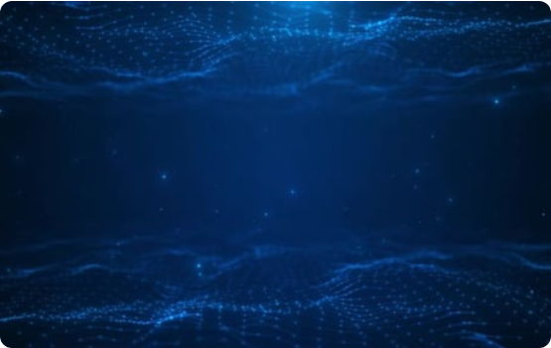
Integración: Automatización con n8n
►
La plataforma n8n actúa como el cerebro de automatización entre los recursos clave (Paso 6) y la relación con el cliente (Paso 4).
►
Triage Biológico: n8n clasifica los reportes validados. Si la IA detecta una especie vulnerable, el flujo dispara una alerta inmediata vía WhatsApp a las autoridades.
►
Retención B2C: Emite y notifica automáticamente la carga de los Tokens OKN por correo electrónico, cerrando el ciclo de la propuesta de valor sin fricción manual.

